Slide 1
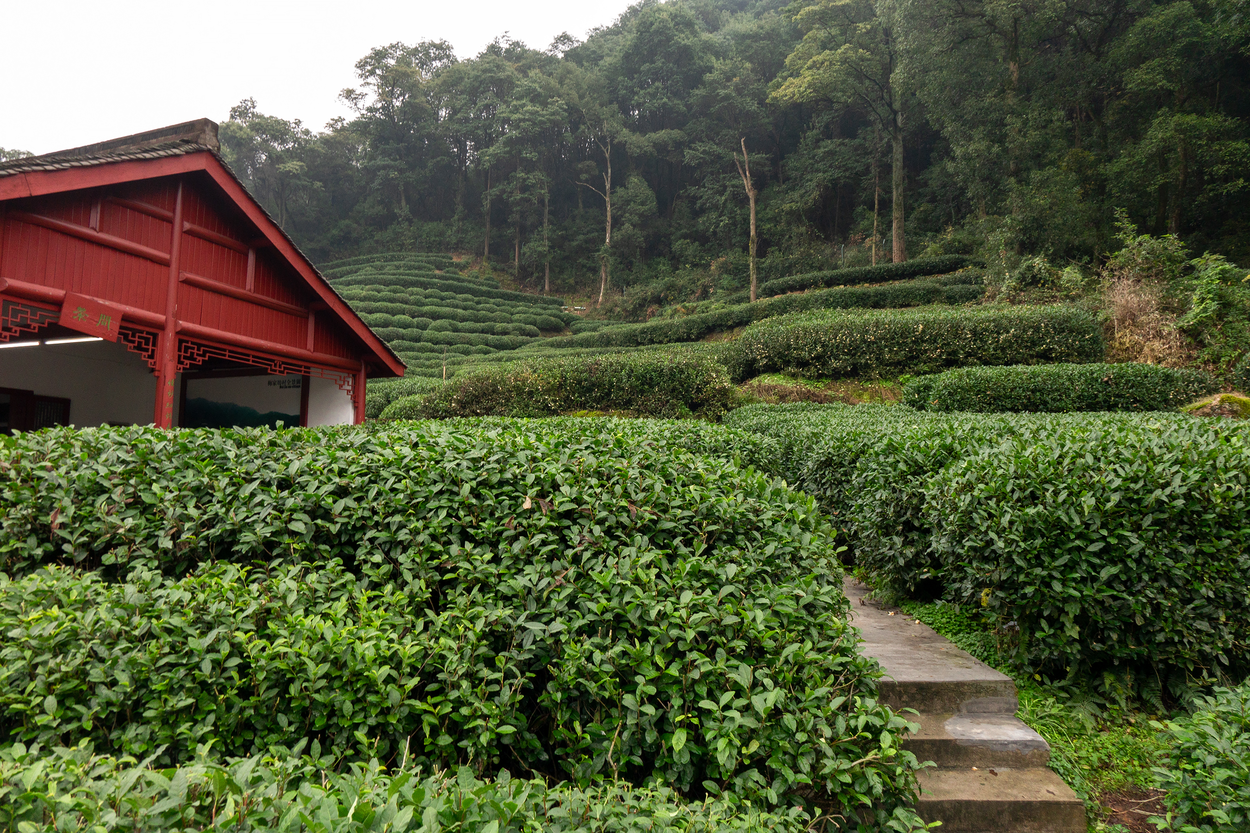
梅家坞茶园微气候智能体
梅家坞茶园微气候智能体
MeiJiaWu Tea Plantation Climate Agent
MeiJiaWu Tea Plantation Climate Agent
逐小时微气候
未来0–72小时温度变化
风险预警
覆盖四类极端天气
农事建议
安排浇水、遮阴与采摘
AI 4
AI 4
CLIMATE
CLIMATE
product
product

Slide 2
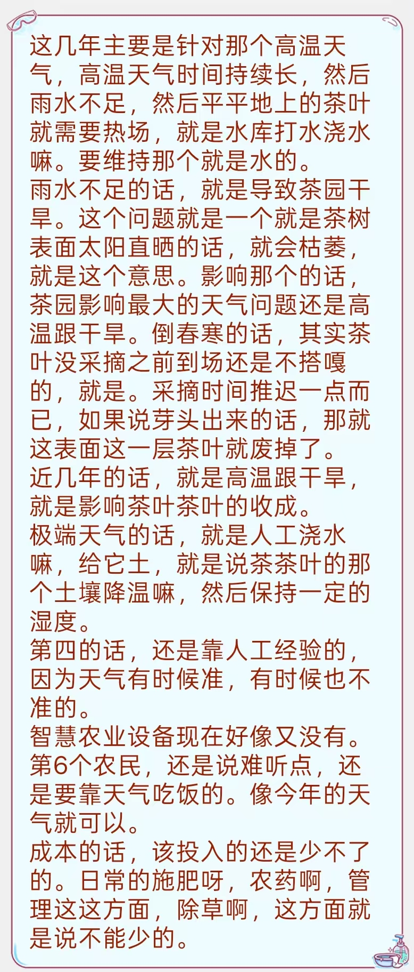
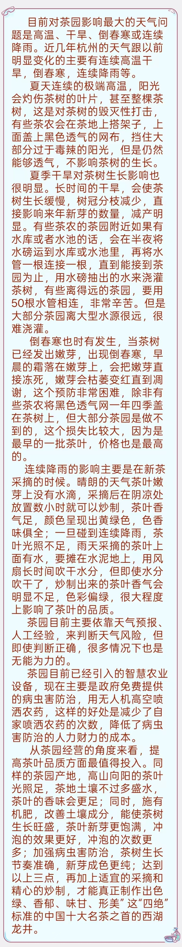
茶农
的
需求调研
茶农
高温干旱
灌溉困难
经验决策
气候风险加重
1
近年高温、干旱持续时间变长，
倒春寒和连续降雨也影响茶芽与采摘。
应对成本较高
2
山地茶园铺设水管困难，浇水和遮阴耗时费力，
日常管理成本较高。
天气信息难转化
3
茶园仍依靠通用天气预报和经验判断，
缺少针对地块的小时级预警和操作建议。
核心需求：具体地块的提前预警，以及可直接执行的灌溉、遮阴、采摘和加工建议。
调研材料：龙坞茶农访谈、梅家坞茶园Q&A

Slide 3
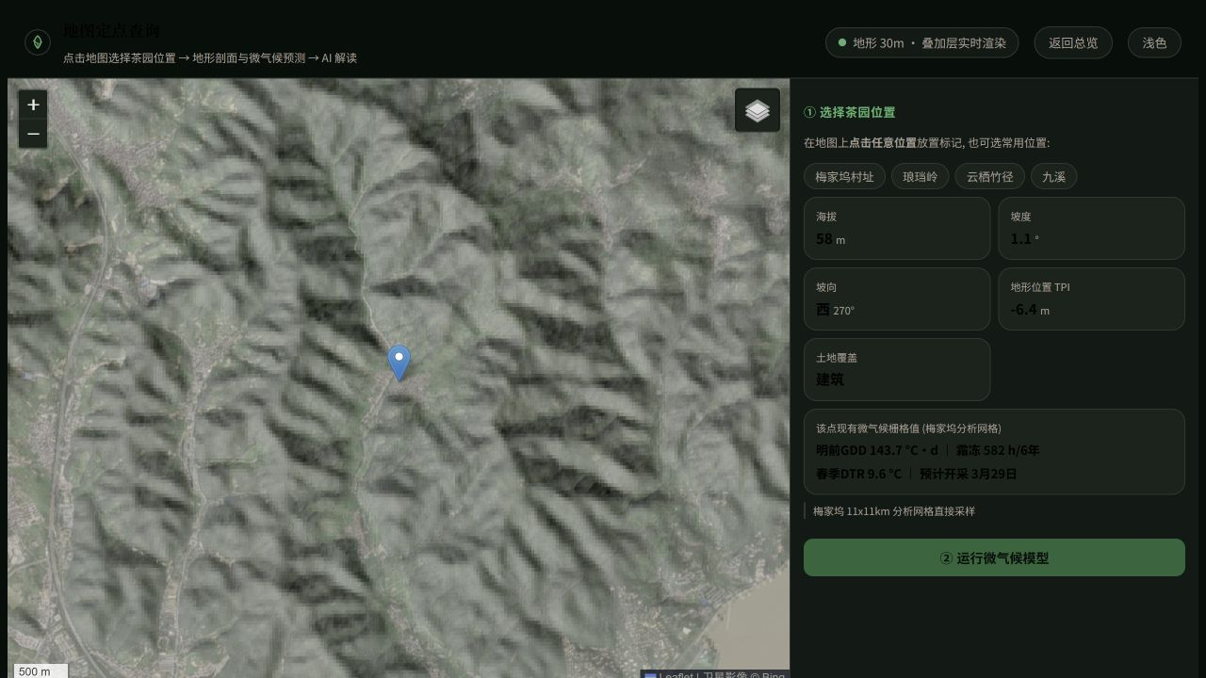
产品定位
服务对象
面向梅家坞及类似山地茶园的茶农、茶园经营者和基层农技人员，
帮助他们依据具体地块的短时天气，安排浇水、遮阴和采摘等农事。
茶农
茶园经营者
基层农技人员
日常种植与采摘
地块与人员安排
辅助指导茶农
核心输出
系统将逐小时预测与风险阈值结合，
识别高温、干旱、霜冻和连阴雨，并给出对应的农事建议。
温度与区间
预警与建议
逐小时展示
直接安排农事

Slide 4
核心功能
核心功能
01
02
03
04
选点
预测
预警
问答
地图中选择茶园位置
读取经纬度、海拔
和坡度信息
建立该地块的
预测条件
查看未来72小时逐时温度
P10、P50、P90
分别代表偏低、中位
和偏高情景
按阈值识别高温
干旱、霜冻和连阴雨
标出风险出现的
时间与程度
直接询问遇到的问题
或者管理方法
系统结合预测结果
和茶叶生产知识
生成农事建议
四个功能围绕同一地块工作：先确定位置，再查看预测、判断风险并安排农事。

Slide 5
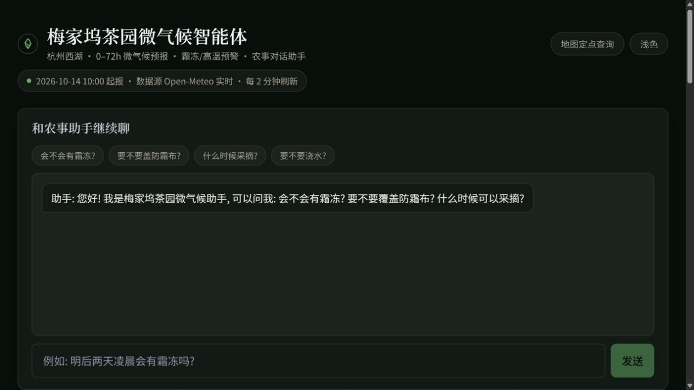
使用流程
01
选择位置
02
查看预测
03
询问风险
04
获取建议
在地图中选定茶园位置，查看未来0–72小时预测，确认天气风险，再按建议安排浇水、遮阴、采摘或加工

Slide 6
数据
到
建议
数据
气象与地形
逐小时区间
风险与建议
数据基础
1
ERA5-Land提供历史数据，Open-Meteo提供未来预报。
系统将气象与地形信息一起作为模型输入。
模型预测
2
LightGBM学习历史天气与地形的关系，
输出每小时的P10、P50、P90，表示偏低、中位和偏高情景。
风险判断
3
系统应用风险阈值，识别高温、干旱、霜冻和连阴雨，
再匹配灌溉、遮阴、采摘与加工建议。
P10至P90形成预测区间，帮助用户同时看到最可能结果与可能波动范围。
数据来源：ERA5-Land、Open-Meteo 模型：LightGBM

Slide 7
风险预警与农事建议
高温与干旱
系统定位高温或干旱出现的时段和程度，提醒茶农准备水源，
安排灌溉、遮阴和保湿，降低叶片灼伤与缺水风险
提前
分级
行动
发现风险时段
判断影响程度
安排浇水遮阴
霜冻与连阴雨
系统根据低温和连续降雨风险调整采摘与加工计划，
提醒提前防寒或延后作业，减少嫩芽受损和品质下降
预警
建议
提示防寒采摘
调整加工计划

Slide 8
模型验证结果
温度预测
内部测试集：2025年1月至2026年10月，模型训练未使用该时段。
气温MAE为1.52℃，持续性基线为2.69℃，相对提升约41%。
24小时最低温±2℃准确率为74.1%。
1.52℃
≈41%
74.1%
平均温度误差
相对提升
最低温±2℃内
霜冻与不确定性
霜冻预警POD（命中率）为0.98，FAR（误报率）为0.19。
P10至P90不确定性区间覆盖约78%的真实值。
0.98 / 0.19
≈78%
命中率 / 误报率
预测区间覆盖

Slide 9
产品价值
与运营
01
茶农价值
茶农可提前看到风险时段和影响，
安排灌溉、遮阴、采摘与加工，
减少反复查看天气和临时决策的成本
02
经营与农技服务
先在真实茶园中验证预警与建议
再逐步扩展多地块管理和增值服务
茶园经营者、合作社和基层农技人员
可查看多个地块的预警、建议和历史记录，
统一安排人员与资源，并为农户提供指导
03
收费功能
基础预测和常规预警保持免费，
高级预警、多地块管理、历史分析和定制提醒
可作为收费服务逐步上线

Slide 10
下一步——
梅家坞
梅家坞
茶园试点
茶园试点
计划
计划
试用与改进：邀请梅家坞农户在真实生产中使用小程序，
记录预警是否及时、建议是否可执行，
根据反馈调整风险阈值和交互方式
完成一个茶季试用并确认预警准确性、建议可执行性和农户使用反馈后，
上线高级预警、多地块管理、历史分析和定制提醒，
再逐步推广到其他茶园

